Slide 1
/EXPRESIONES
REGULARES

Slide 2
/RESUMEN DEL MÓDULO
En la sesión de hoy veremos lo siguiente:
Qué son las expresiones regulares, para qué sirven y qué elementos son los más habituales.
Las búsquedas avanzadas de Microsoft Word y sus diferencias con regex.
Ejemplos de búsquedas y sustituciones en Notepad++
(con expresiones regulares) y Microsoft Word (mediante las búsquedas avanzadas).

Slide 3
¿Qué son las expresiones regulares?
José Manuel Manteca Merino

Slide 4
«Las expresiones regulares
(o regex en su forma abreviada) son patrones de búsqueda conformados a partir de una secuencia de caracteres.»
José Manuel Manteca Merino

Slide 5
/CONCEPTOS BÁSICOS (I)
En regex, la mayoría de los caracteres representan el propio carácter.
Sin embargo, algunos caracteres no representan ese carácter, sino que cuentan con una función especial. Son los llamados metacaracteres (o caracteres comodín).
Según el programa donde las utilicemos, se pueden distinguir o no las mayúsculas de las minúsculas.
Cuanto más sencilla sea la regla, más resultados obtendremos (es decir, será menos precisa).
En cambio, cuanto más compleja sea, el número de resultados será menor (la regla será más precisa).
José Manuel Manteca Merino

Slide 6
/NOTAS IMPORTANTES (I)
Cuando usamos las expresiones regulares, conviene tener en cuenta que:
A veces hay más de una regla que sirve para obtener los mismos resultados.
No todos los problemas se pueden solucionar con regex.
Es mejor aprender las reglas más sencillas y después atrevernos a complicarlas poco a poco.
Es recomendable no obsesionarse buscando una regla única y demasiado compleja para abarcar todos los casos; es mejor recurrir a varias reglas.
José Manuel Manteca Merino

Slide 7
/NOTAS IMPORTANTES (II)
Cuando usamos las expresiones regulares, conviene tener en cuenta que:
Hay diferentes motores de regex que usan versiones de las expresiones regulares (flavours, en inglés) diferentes. En este curso veremos la versión .NET, que es la utilizada por Trados Studio.
Estas versiones varían de un programa a otro, lo que provoca que una regla determinada no funcione o no dé los mismos resultados en un programa diferente de en el que fue creada.
Por ejemplo, es muy probable que tengamos que modificar en mayor o menor medida una regla creada en Trados si la queremos utilizar en Xbench, pues las variantes de regex de ambos son distintas.
José Manuel Manteca Merino

Slide 8
/DELIMITADORES HABITUALES
/METACARACTERES
/CUANTIFICADORES
/ANCLAS
/GRUPOS Y RANGOS
/ESPACIOS Y SALTOS DE LÍNEA
/SUSTITUCIONES
También conocidos como «caracteres comodín».
Núm. de veces en que aparece un elemento.
Posición en que debe aparecer un elemento.
Usados para agrupar uno o varios elementos.
Caracteres invisibles.
Elementos por los que se reemplaza en una búsqueda.
José Manuel Manteca Merino

Slide 9
/METACARACTERES (I)
Aquellos caracteres que no representan el propio carácter, sino que se usan con una función especial. También llamados caracteres comodín.
/CARÁCTER
/SIGNIFICADO
^ | Inicio de una línea o segmento. Entre corchetes indica la negación del elemento al que precede.
$ | Final de una línea o segmento.
. | Cualquier carácter, salvo saltos de línea.
( ) | Grupo de captura.
[ ] | Un conjunto de caracteres.
José Manuel Manteca Merino

Slide 10
/METACARACTERES (II)
Aquellos caracteres que no representan el propio carácter, sino que se usan con una función especial. También llamados caracteres comodín.
/CARÁCTER
/SIGNIFICADO
{ } | La cantidad de veces que debe aparecer el elemento al que sigue.
? | El elemento al que sigue debe aparecer una o cero veces.
* | El elemento al que sigue debe aparecer cero o más veces.
+ | El elemento al que sigue debe aparecer una o más veces.
\ | Sirve para «escapar» un carácter (ver siguientes diapositivas).
José Manuel Manteca Merino

Slide 11
/METACARACTERES (III)
La barra invertida (\) tiene un doble propósito.
Por un lado, cuando se quiere buscar el carácter real y no el metacarácter, se coloca la barra invertida delante.
/CARÁCTER
/SIGNIFICADO
\^ | Acento circunflejo.
\$ | Símbolo del dólar.
\. | Punto.
\( | Paréntesis de apertura.
\[ | Corchete de apertura.
José Manuel Manteca Merino

Slide 12
/ METACARACTERES (IV)
Cuando se quiere buscar el carácter real y no el metacarácter, se coloca la barra invertida (\) delante.
/CARÁCTER
/SIGNIFICADO
\{ | Llave de apertura.
\? | Interrogación de cierre.
\* | Asterisco.
\+ | Símbolo más.
\\ | Barra invertida.
José Manuel Manteca Merino

Slide 13
/ METACARACTERES (V)
Sin embargo, la barra invertida también se puede usar con el propósito contrario, es decir, para convertir en caracteres especiales aquellos que no lo son en condiciones normales.
/CARÁCTER
/SIGNIFICADO
\d | Cualquier número del 0 al 9 (NO la letra de minúscula).
\s | Un espacio (NO la letra ese minúscula).
\w | Un carácter alfanumérico.
José Manuel Manteca Merino

Slide 14
/ METACARACTERES (VI)
En estos casos, el hecho de que la letra esté en mayúscula o minúscula supone una gran diferencia, pues actúa a modo de negación.
/CARÁCTER
/SIGNIFICADO
\D | Cualquier carácter EXCEPTO números.
\S | Cualquier carácter EXCEPTO espacios.
\W | Cualquier carácter EXCEPTO letras o números.
José Manuel Manteca Merino

Slide 15
/Ejemplos de metacaracteres
Veamos unos ejemplos de búsquedas con metacaracteres.
/BÚSQUEDA
/EXPLICACIÓN
/EJEMPLO
^¡ | Exclamación de apertura situada al inicio de una línea. | ¡No te olvides de escribir «¡» al principio de una exclamación!
\d+ | Uno o más números seguidos. | El código postal de este pueblo es 39840.
\d-*\d | Dos cifras seguidas o con un guion entre medias (es decir, el guion es opcional). | Se paga 50 € a 1 € a que el equipo local gana 3-0 el partido de hoy.
José Manuel Manteca Merino

Slide 16
/Ejemplos de metacaracteres
Veamos unos ejemplos de búsquedas con metacaracteres.
/BÚSQUEDA
/EXPLICACIÓN
/EJEMPLO
[1-3] | Un número del 1 a 3. | Este bar abrió en el año 1992, hace ya 30 años.
\s{2,} | Dos o más espacios seguidos. | Es importante que nunca te dejes más de un espacio entre palabras.
\Bión\b | «ión» seguido de un límite de palabra. | Las palabras acabadas en -ión, como estación, nación o avión, son muy comunes en español.
José Manuel Manteca Merino

Slide 17
/CUANTIFICADORES
Indican cuántas veces tiene que aparecer el elemento al que sigue para que se cumpla una regla.
/CARÁCTER
/SIGNIFICADO
? | El elemento debe aparecer una o cero veces.
* | El elemento debe aparecer cero o más veces.
+ | El elemento debe aparecer una o más veces.
{x} | El elemento debe aparecer exactamente x veces.
{x,} | El elemento debe aparecer x o más veces.
{x,y} | El elemento debe aparecer entre x e y veces.
José Manuel Manteca Merino

Slide 18
/Ejemplos de cuantificadores
Veamos unos ejemplos de búsquedas con cuantificadores.
/EJEMPLO
/EXPLICACIÓN
\d\.? | Un número seguido de uno o ningún punto.
:\s* | Dos puntos seguidos de cero o más espacios (el espacio es opcional).
¡+ | Una o más exclamaciones de apertura seguidas.
\d{3} | Tres números seguidos exactamente.
\s{2,} | Dos o más espacios seguidos.
\d{4,8} | Entre cuatro y ocho números seguidos.
José Manuel Manteca Merino

Slide 19
/Delimitemos nuestras búsquedas
/AVARICIOSAS (GREEDY)
/VAGAS (LAZY)
Estas búsquedas intentan encontrar todos los resultados y lo más amplios que sea posible,
lo que puede dar con resultados infinitos o demasiado amplios.
Si añadimos el sufijo ? a nuestra regla, se encuentra
el menor número posible
de coincidencias
(la búsqueda se detiene en el primer resultado que se encuentre).
José Manuel Manteca Merino

Slide 20
/ Con un ejemplo se entiende mejor
Algunos de los cantabrismos más habituales son: «lambión», «murria», «pindio», «tardío», «cole» o «caracolillos».
«.*» encontrará un único resultado (la búsqueda se parará en la última coincidencia de las comillas de cierre):
«lambión», «murria», «pindio», «tardío», «cole» o «caracolillos»
«.*?» encontrará seis resultados (la búsqueda se parará en la primera coincidencia de las comillas de cierre):
«lambión», «murria», «pindio», «tardío», «cole» o «caracolillos»
José Manuel Manteca Merino

Slide 21
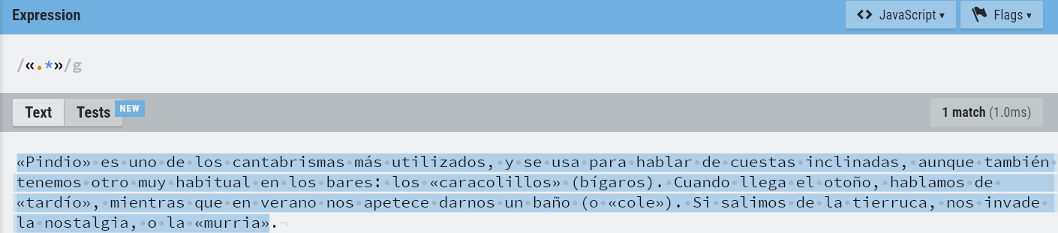
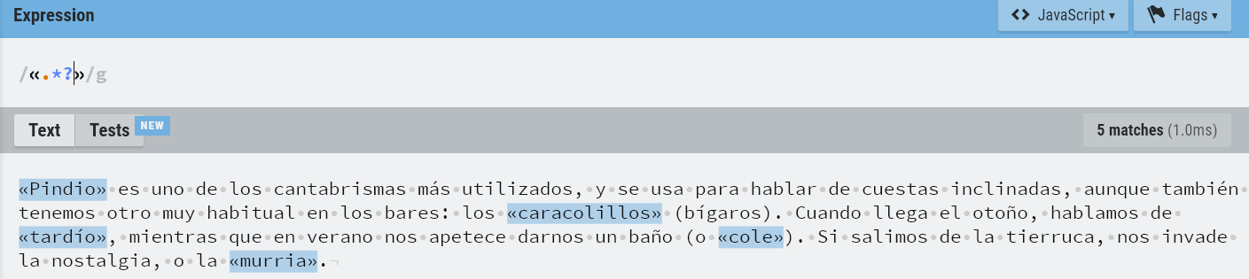
/ Comparemos los resultados
José Manuel Manteca Merino

Slide 22
/Delimitemos nuestras búsquedas
En algunos casos, es recomendable convertir nuestras búsquedas en vagas por las siguientes razones:
En vez de un resultado enorme, se obtienen varios resultados más pequeños, por lo que son más precisas.
Garantizan que se incluya solo el contenido que se quiere encontrar y no otros elementos que deben estar fuera de los resultados (es decir, no hay resultados no deseados).
Las búsquedas y sustituciones son más rápidas.
José Manuel Manteca Merino

Slide 23
/Delimitemos nuestras búsquedas
Si no delimitamos las búsquedas, corremos el riesgo de que:
Una regla que creemos para el control de calidad no detecte todos los positivos o encuentre muchos falsos positivos.
Un filtro que creemos para procesar archivos de texto en Studio no funcione correctamente (por ejemplo, que convirtamos en etiquetas secciones que son traducibles).
Las tareas de posproducción que hagamos dañen los archivos de destino, lo que puede provocar que no funcionen en el sistema de cliente.
José Manuel Manteca Merino

Slide 24
/ANCLAS
Son los elementos que marcan el lugar donde deben figurar aquellas coincidencias que se quieran encontrar.
Son caracteres de ancho cero (un carácter invisible que no se puede copiar ni pegar).
/CARÁCTER
/SIGNIFICADO
^ | Inicio de una línea o segmento.
$ | Final de una línea o segmento.
\b | Límite de palabra.
\B | No es un límite de palabra.
José Manuel Manteca Merino

Slide 25
/Ejemplos de anclas
Veamos unos ejemplos de búsquedas con anclas.
/BÚSQUEDA
/EXPLICACIÓN
/EJEMPLO
^¿ | Interrogación de apertura situada al inicio de una línea. | ¿Vamos al cine esta tarde? ¿Qué dices?
:$ | Dos puntos situados al final de una línea. | En español se utiliza el símbolo «:» en estos casos:
más\b | «Más» seguido de un límite de palabra. | Quiero comprar la máscara más cara que haya en la tienda de máscaras.
más\B | «Más» no seguido de un límite de palabra. | Quiero comprar la máscara más cara que haya en la tienda de máscaras.
José Manuel Manteca Merino

Slide 26
/GRUPOS
Son uno o varios elementos agrupados entre paréntesis y que funcionan como una única entidad (se busca todo lo que aparece entre paréntesis, en el mismo orden).
/CARÁCTER
/SIGNIFICADO
(ABC) | A, B y C (en su conjunto y exactamente en el mismo orden).
(X|Y|Z) | X o Y o Z (la barra vertical equivale al OR booleano).
José Manuel Manteca Merino

Slide 27
/Ejemplos de grupos
Veamos unos ejemplos de búsquedas con grupos.
/BÚSQUEDA
/EJEMPLO
(Traduc)ción | Mi prima estudió Traducción e Interpretación en la USAL, pero no trabaja como traductora.
(Traduc|Interpreta)ción | Hay unas 200 estudiantes en la facultad de Traducción e Interpretación de la UAM.
José Manuel Manteca Merino

Slide 28
/RANGOS (I)
Son uno o varios elementos agrupados entre corchetes, pero que no actúan como una sola entidad, ya que se buscan uno o varios elementos.
/CARÁCTER
/SIGNIFICADO
[XYZ] [ZYX] | Cualquier carácter que sea X, Y o Z.
[^ABC] | Cualquier carácter que no sea A, B o C.
[a-z] | Cualquier letra mayúscula entre la a y la zeta.*
[j-m] | Cualquier letra minúscula entre la jota y la eme.*
[A-Z] | Cualquier letra mayúscula entre la a y la zeta.*
[F-K] | Cualquier letra mayúscula entre la efe y la ka.*
José Manuel Manteca Merino

Slide 29
/RANGOS (II)
/CARÁCTER
/SIGNIFICADO
\d | Cualquier número del 0 a 9.**
[0-9] | Cualquier número del 0 a 9.**
[4-7] | Cualquier número de 4 al 7.
*En muchas variantes, no incluye las letras con virgulilla (letras con acentos gráficos, la eñe, etc.). En esos casos se emplea la expresión \p{L} (o las variantes \p{Lu} y \p{Ll} para las letras mayúsculas y las minúsculas, respectivamente).
**En algunas variantes, incluye las cifras de otros alfabetos y otras expresiones numéricas, tales como las fracciones.
José Manuel Manteca Merino

Slide 30
/Ejemplos de rangos
Veamos unos ejemplos de búsquedas con rangos.
/BÚSQUEDA
/EJEMPLO
Mé[jx]ico | A esta persona le da igual si escribes que es de «México» o «Méjico» en su informe médico.
Mé[^j]ico | Pero esta otra persona se va a enfadar mucho si escribes «Méjico» en vez de «México» en su Informe Médico.
[3-7] | Mi nieto tiene 7 años y 9 € en el bolsillo.
José Manuel Manteca Merino

Slide 31
/Espacios y saltos de línea
Se pueden buscar y reemplazar caracteres invisibles (espacios, tabulaciones, saltos de línea, etc.). A diferencia del límite de palabra, estos elementos se pueden copiar y pegar.
/CARÁCTER
/SIGNIFICADO
\s | Un espacio.
\S | Cualquier carácter que no sea un espacio.
\u00A0 | Un espacio de no separación.
\t | Una tabulación.
\n | Un salto de línea.
\r | Un retorno de carro.
José Manuel Manteca Merino

Slide 32
/Ejemplos de espacios y saltos de línea
Veamos unos ejemplos de búsquedas con espacios y saltos de línea.
/EJEMPLO
/EXPLICACIÓN
\d\s | Un número seguido de un espacio.
\d\S | Un número que no esté seguido de un espacio (por ejemplo, números en códigos alfanuméricos).
\u00A0\€ | Un espacio duro seguido del símbolo del euro.
\.\t | Un punto seguido de una tabulación.
:[\n\r] | Dos puntos seguidos de un salto de línea o de un retorno de carro.
José Manuel Manteca Merino

Slide 33
/ Caracteres Unicode
Aparte del espacio duro, podemos buscar cualquier carácter no alfanumérico o no propio del alfabeto inglés si sabemos cuál es su código Unicode. En tal caso, el patrón es \u0000, en donde hay que sustituir los ceros por dicho código.
Por ejemplo, el espacio fino duro (o irrompible) se busca con el patrón \u202F.
José Manuel Manteca Merino

Slide 34
/SUSTITUCIÓN DE CADENAS
Estos elementos se utilizan para indicar por qué elemento queremos sustituir la expresión que usemos en la búsqueda. Cada elemento de la búsqueda se coloca entre paréntesis. Luego se le asigna a cada uno de estos elementos un número a partir del 1 (el primer elemento entre paréntesis empezando por la izquierda).
/CARÁCTER
/SIGNIFICADO
$X \X | El grupo situado en la posición X de la cadena.
$1 \1 | El primer grupo de una cadena.
$0 \0 | Toda la cadena.
José Manuel Manteca Merino

Slide 35
/Ejemplos de sustituciones
Veamos unos ejemplos de búsquedas con anclas.
/ORIG
/BÚSQUEDA
/SUSTITUCIÓN Y RESULTADO
Tengo 1.500 euros. | (\d)(\.)(\d+) | \1\s\3 | Tengo 1 500 euros.
Este año he pagado 480 258,3 € de IVA. | (\s\d{3}\s\d{3},\d\s€)(\sde\sIVA) | \2\1 | Este año he pagado de IVA 480 258,3 €.
 | (\s\d{3}\s\d{3},\d\s€\sde\sIVA) | un total de $0 | Este año he pagado un total de 480 258,3 € de IVA.
José Manuel Manteca Merino

Slide 36
/BÚSQUEDAS AVANZADAS EN WORD (I)
En Microsoft Word podemos hacer búsquedas avanzadas usando los llamados caracteres comodín, cuya filosofía es muy similar a la de regex.
Hay algunas diferencias en estos caracteres (ver la siguiente diapositiva).
En términos generales, hacer búsuqedas avanzadas en Word es más complejo que cn las expresiones regulares.
A cambio, podemos hacer búsquedas y sustituciones de formato, lo que no es posible con otros programas.
José Manuel Manteca Merino

Slide 37
// BÚSQUEDAS AVANZADAS EN WORD (II)
Veamos algunos de los metacaracteres propios de las búsquedas avanzadas de Word.
/CARÁCTER
/SIGNIFICADO
? | Cualquier carácter.
* | Cualquier número de caracteres.
< | El principio de una palabra.
> | El final de una palabra.
@ | Una o más instancias de un carácter.
José Manuel Manteca Merino

Slide 38
/Ejemplos de búsquedas avanzadas en Word
Veamos unos ejemplos de los caracteres comodín propios de Word.
/EJEMPLO
/RESULTADOS
cl?n | clan, clon
s*r | ser, sur, sor, saber, sumar
<mar | maravilla, maravedí, martillo
mar> | sumar, fumar, domar
per@o | pero, perro
José Manuel Manteca Merino

Slide 39
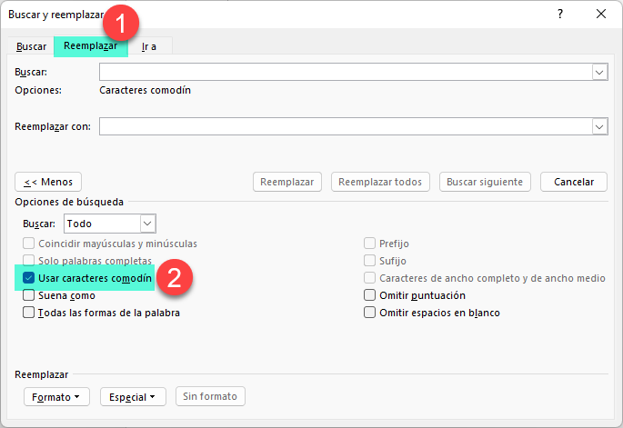
/ BÚSQUEDAS AVANZADAS EN WORD (III)
Si queremos utilizar los caracteres comodín de Word, tendremos que activar la casilla correspondiente en Buscar y reemplazar.
José Manuel Manteca Merino

Slide 40
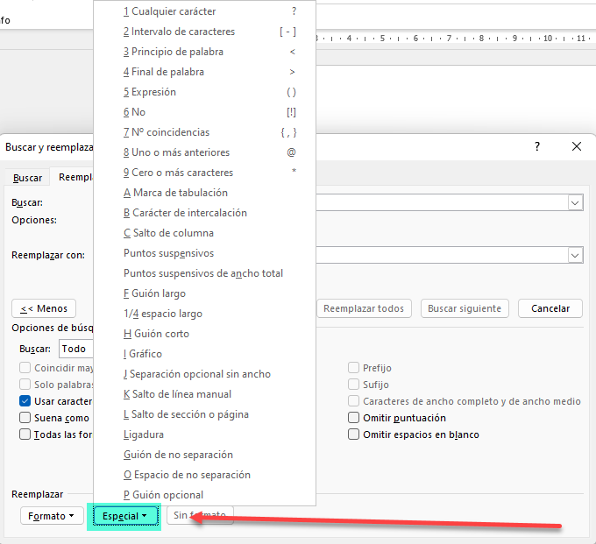
/ BÚSQUEDAS AVANZADAS EN WORD (IV)
En la lista Especial podemos añadir los caracteres comodín si no conocemos los códigos.
José Manuel Manteca Merino

Slide 41
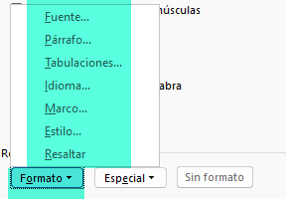
/ BÚSQUEDAS AVANZADAS EN WORD (V)
En la lista Formato podemos fijar el formato que deben tener los elementos que busquemos o por los que vayamos a reemplazar otros.
José Manuel Manteca Merino

Slide 42
/¡MANOS A LA OBRA!
Vayamos al texto de prueba

Slide 43
/Búsquedas en el texto de prueba
Objetivo | Regla | Explicación de la regla
Dos o más adverbios acabados en -mente en la misma frase. | (.+mente){2,} | Dos o más apariciones de uno o más caracteres seguidos de «mente».
Elementos de listas que no acaben en punto y coma. | ^-.*[^;]$ | Guion al inicio de línea, varios caracteres cualesquiera, SIN punto y coma y final de línea.
Porcentajes que no estén separados de la cifra. | \d+% | Uno o más números seguidos de un símbolo de porcentaje.
Millares y millones separados por coma o punto. | \d+([.,]\d{3})+ | Uno o más números seguidos de una o más series de tres números precedidas por punto o coma.
Etiquetas HTML de apertura. | <[^\/].*?> | Cualquier conjunto de caracteres entre antilambdas SIN la barra inversa.
Etiquetas HTML de cierre. | <\/.*?> | Cualquier conjunto de caracteres entre antilambdas precedido de la barra inversa.
José Manuel Manteca Merino

Slide 44
/RECURSOS INTERESANTES
Podéis consultar los siguientes recursos:
Regular expressions for translators. Varias entradas del blog de Nora Díaz.
Practical Usage of Regular Expressions. An introduction to regexes for translators. Anthony Rudd.
Listado de expresiones regulares.
Regex Hero. Un programa muy útil para probar nuestras expresiones regulares.
Regex Tester. Un sitio web donde podemos probar nuestras expresiones regulares.
Regexr. Otro sitio web donde podemos probar nuestras regex.

Slide 45
/ESTO ES TODO POR HOY
YOUR LOGO HERE
/¿ALGUNA PREGUNTA?
Please keep this slide for attribution
José Manuel Manteca Merino

